Slide 1
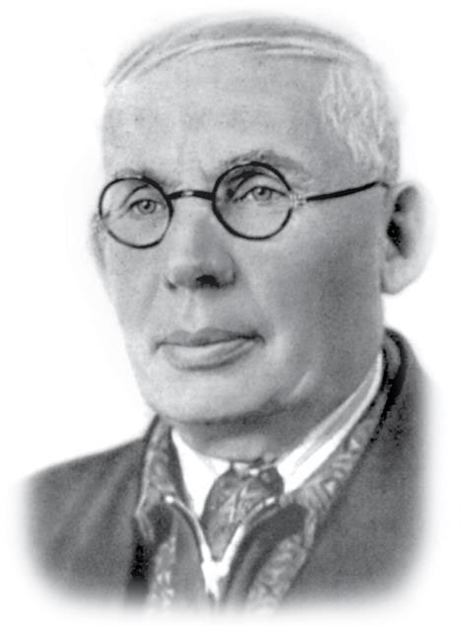
Александр Мелентьевич Волков
Русский писатель, драматург, педагог, математик, переводчик.

Slide 2
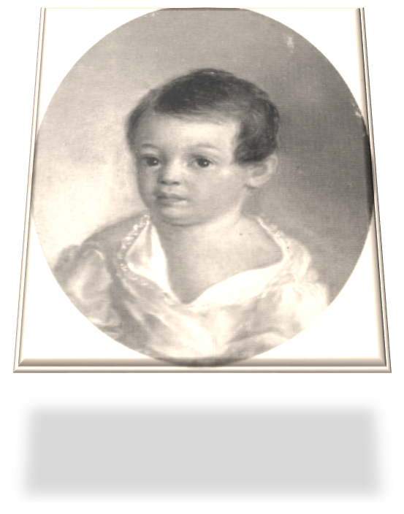
Родился 14 июня 1891 года в Усть-Каменогорске Семипалатинской области в семье отставного фельдфебеля Мелентия Михайловича Волкова.

Slide 3
С раннего детства он увлекался литературой. Мальчику не было и четырех лет, когда отец научил его читать.
Александр, научившись читать, вскоре прочел те несколько книг, которые были в доме у отца, отставного военного.
Из русских писателей любил А. С. Пушкина, М. Ю. Лермонтова, Н. А. Некрасова.

Slide 4
В 12 лет окончил первым учеником Усть-Каменогорское городское училище, где позже начал свою педагогическую деятельность.
В 1907 году поступил в Томский учительский институт, по окончании которого (в 1909 году) получил диплом с правом преподавать все предметы школьной программы, кроме Закона Божьего.
Начал работать учителем в своём родном городе, в 1910—1913 годах (по специальности математик) работал учителем в Новосибирской области, селе Колывань. В 1926 году переехал в Ярославль, где работал директором школы. Заочно закончил математический факультет Ярославского педагогического института.

Slide 5
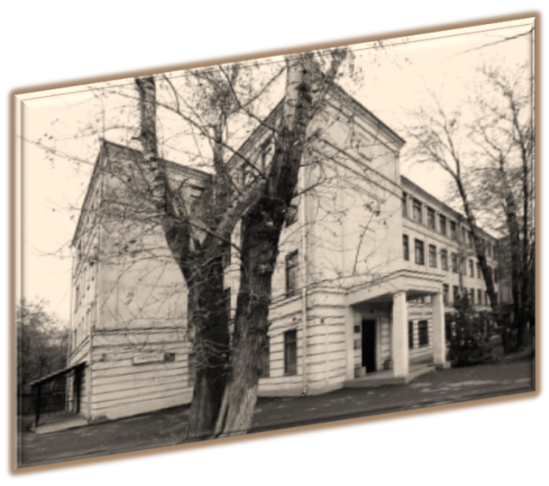
В 1929 году переехал в Москву, где работал заведующим учебной частью рабфака. За семь месяцев окончил курс и сдал экстерном экзамены на физико-математическом факультете Московского университета.
С 1931 года, в течение двадцати лет с момента основания, преподаватель, затем — доцент кафедры высшей математики Московского института цветных металлов и золота.

Slide 6
Творчество писателя
Волковым написано 19 детских книг.
Общий тираж его произведений составляет более 50 миллионов экземпляров, которые были изданы на 32 языках народов мира.

Slide 7
Как правило, имя Волкова сегодня известно только по циклу «Волшебник Изумрудного города».
А. М. Волков: «Сказочную повесть «Волшебник Изумрудного города» я написал по мотивам сказки американского писателя Лаймена Фрэнка Баума (1856—1919), которая называется «Мудрец из страны Оз».

Slide 8
Вот все книги этого цикла по порядку:
«Волшебник Изумрудного города» (1939)
«Урфин Джюс и его деревянные солдаты» (1963)
«Семь подземных королей» (1964)
«Огненный бог Марранов» (1968)
«Жёлтый туман» (1970)
«Тайна заброшенного замка» (1976, книжная версия — 1982)

Slide 9
Свой первый роман Волков начал писать в возрасте двенадцати лет. Печататься начал в 1916 году. В 1920-е годы его пьесы шли на сценах нескольких провинциальных театров. В конце 1930-х годов вступил в большую литературу. Член Союза писателей с 1941 года.

Slide 10
Многие произведения Волкова посвящены выдающимся личностям прошлого — учёным, строителям, первооткрывателям, философам. В своих романах и повестях писатель чаще всего обращался к истории. Перед работой над такой книгой он тщательно и всесторонне изучал эпоху, знакомился с документами, специальными учёными трудами, поэтому увлекательный сюжет и эмоциональность изложения сочетаются у него с научностью и достоверностью.

Slide 11
Повести Волкова
«Два брата» (1938—1961)
«Чудесный шар (Первый воздухоплаватель)» (1940)
«Бойцы-невидимки» (1942)
«Самолёты на войне» (1946)
«След за кормой» (1960)
«Путешественники в третье тысячелетие» (1960)
«Приключения двух друзей в стране прошлого» (1963)
«Царьградская пленница» (1969)
«И кровью обагрилась Лена» (1975)

Slide 12
Одна из первых детских книг на историческую тему «Чудесный шар» раскрывает картину жизни России в XVIII веке. Главный герой этой повести — сын купца Дмитрий Ракитин был заключён навечно в крепости, где изобрёл первый в России воздушный шар. В книге «След за кормой» рассказывается об истории мореплавания от первобытных времён до легендарных походов викинга Лейфа Эрикссона.

Slide 13
Волков любил разрабатывать темы, связанные с отечественной историей, причём не только древней, но и современной. В повести «След за кормой» он в художественной форме описал зарождение кораблестроительных и навигационных навыков у первобытных людей, в повести «Царьградская пленница» рассказал о временах великого княжения Ярослава Мудрого, в «Двух братьях» — о времени царствования Петра I, а в «Путешествии в третье тысячелетие» — о строительстве Волго-Донского канала в родную автору советскую эпоху.

Slide 14
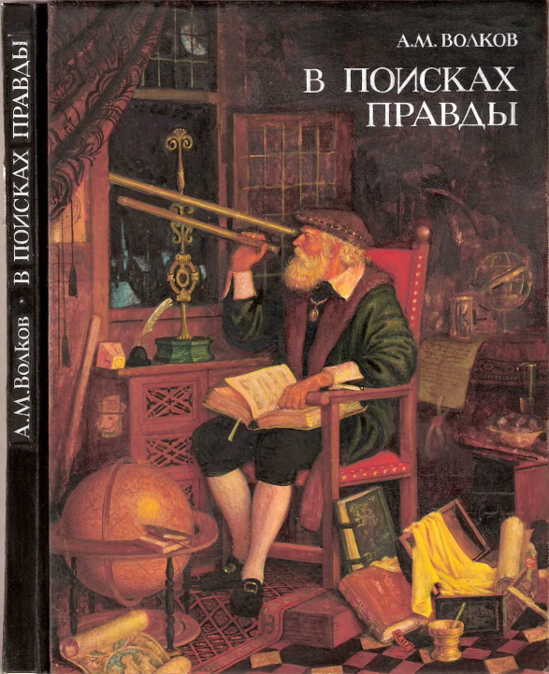
Волков занимался также популяризацией науки для школьников. Он выпустил ряд занимательных рассказов по географии и астрономии, объединив их в сборник «Земля и небо». Истории науки была посвящена научно-популярная книга «В поисках правды», ещё одна книга — рыболовству.

Slide 15
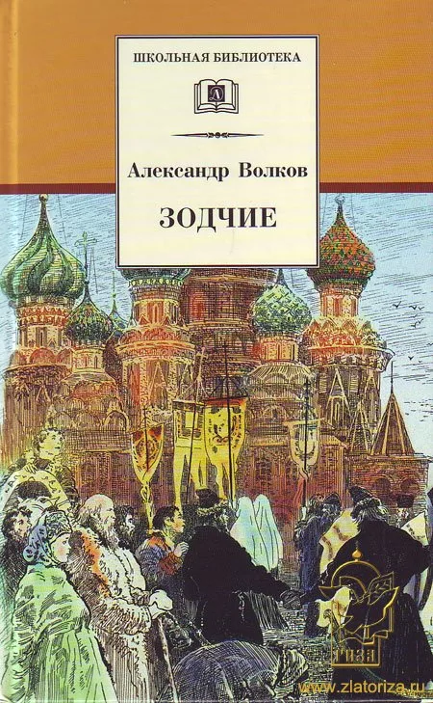
Романы Волкова
«Зодчие» (1954 г.)
Роман из русской истории XVI века о строительстве чуда русского зодчества, великолепного исторического памятника — храма Василия Блаженного на Красной площади в Москве
«Скитания» (1963). В романе автор рассказал о детстве и юности итальянского астронома и философа Джордано Бруно.

Slide 16
Рассказы и очерки
«Путешествие Пети Иванова на внеземную станцию»
«В горах Алтая»
«Лопатинский залив»
«На реке Буже»
«Родимое пятно»
«Удачный день»
«У костра»

Slide 17
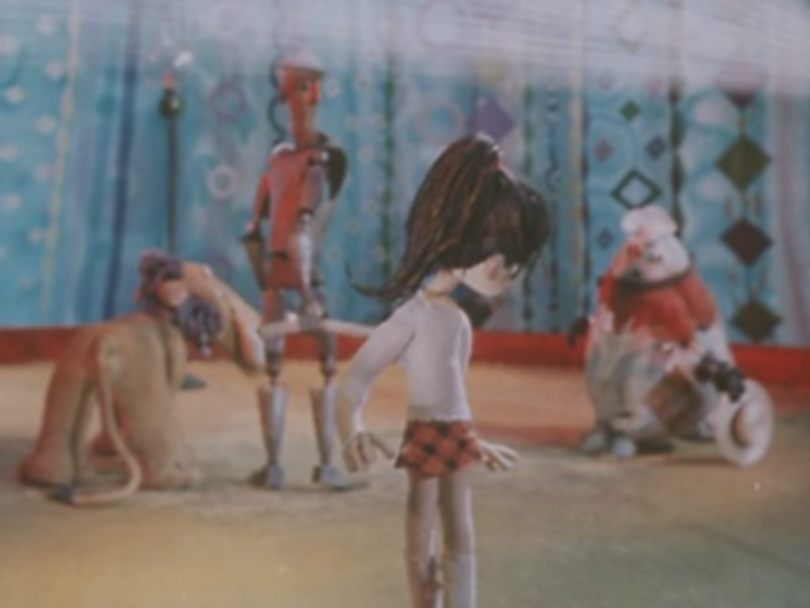
В 1973 году объединение «Экран» сняло кукольный фильм из десяти серий по сказкам А. М. Волкова «Волшебник Изумрудного города», «Урфин Джюс и его деревянные солдаты» и «Семь подземных королей», который несколько раз демонстрировался по Всесоюзному телевидению. Еще раньше Московская студия диафильмов создала диафильмы по мотивам сказочных повестей «Волшебник Изумрудного города» и «Урфин Джюс и его деревянные солдаты».

Slide 18
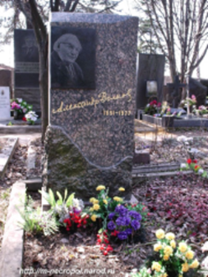
Умер Александр Мелентьевич Волков 3 июля 1975 года. Похоронен на Кунцевском кладбище.
«…всем, чего я достиг в жизни и, быть может, даже и своим долголетием я обязан тому, что в глубине Сибири, на берегу быстрой Томи, стоит город Томск».

Slide 19
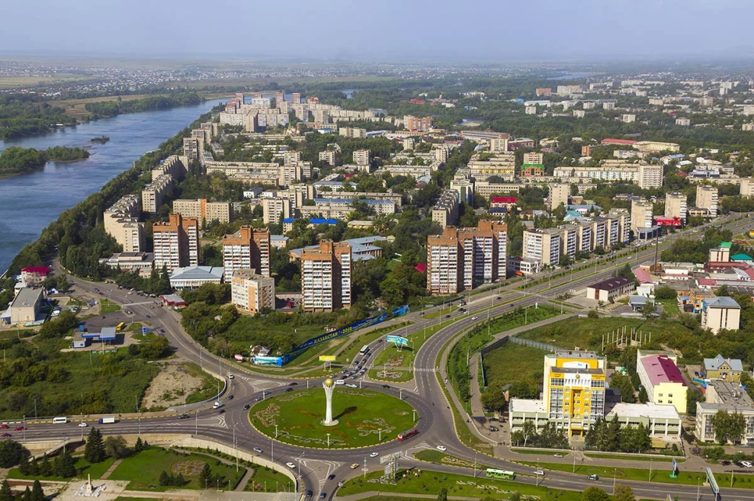
Увековечение памяти В 1986 году вновь застроенной улице Усть-Каменогорска на левом берегу Иртыша присвоено имя А. М. Волкова.

Slide 20
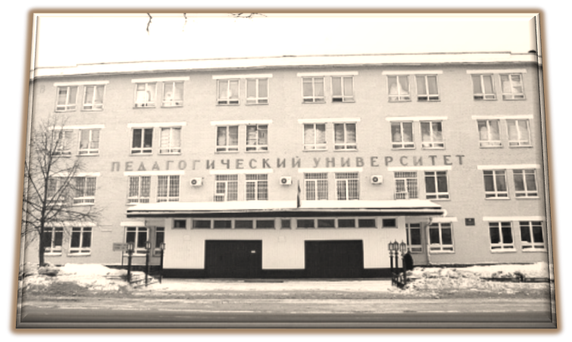
В Усть-Каменогорске память об Александре Мелентьевиче Волкове собирает и хранит Музей искусств. Здесь подготовлена постоянная выставка книг и писем сказочника. Музей располагается в старом корпусе университета, где некогда учился Александр Мелентьевич.

Slide 21
Награды
За самоотверженный труд в военное и мирное время на благо советской детской литературы А.М. Волков был награжден правительственными наградами:
орденом Трудового Красного Знамени (1953)
медалями «За доблестный труд» в Великой отечественной войне 1941-1945 гг.»
«За доблестный труд в ознаменование 100-летия со дня рождения В.И. Ленина»
профессиональные награды

